Slide 1
OBJETIVO: REFORZAR CONTENIDOS Y HABILIDADES .UNIDAD O

Slide 2

Lengua y Literatura
PPTCFLLCA03014V3
Géneros literarios: narrativo y dramático

Slide 3
OBJETIVOS DE ESTA CLASE
Comprender el concepto de género literario.
Reconocer los elementos constitutivos del género narrativo y dramático.
Diferenciar las principales manifestaciones históricas de la narrativa.
Comprender el concepto de ensayo como una manifestación artística en la que prevalece el planteamiento de opiniones.
Comprender la estructura de una obra dramática.
Comprender las formas dramáticas básicas.

Slide 4
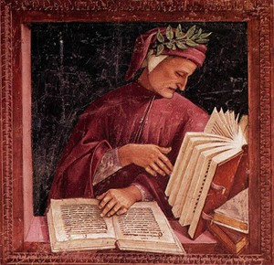
Géneros literarios
Una categoría fundamental para la caracterización de las obras literarias y que facilita su comprensión y valoración es el género literario.
Los géneros literarios permiten agrupar las distintas obras, según características formales y de contenido. Sin embargo, en ocasiones la mezcla de características de uno y otro género en una misma obra dificulta su clasificación. En estos casos, se debe optar por la tendencia predominante.

Slide 5
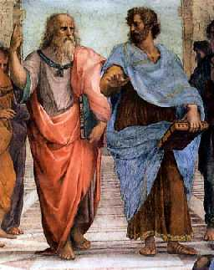
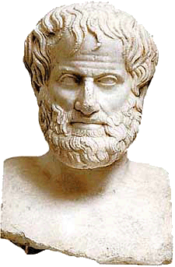
Géneros literarios: clasificación
La primera clasificación relativa a categorías literarias pertenece a Aristóteles, quien postuló tres grandes géneros: Narrativo, Lírico y Dramático.
Dentro de cada género, se reconocen subgéneros o géneros menores, algunos de ellos válidos sólo en ciertos momentos históricos. Es el caso de la epopeya griega y los cantares de gesta medievales, entre otros.

Slide 6
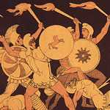
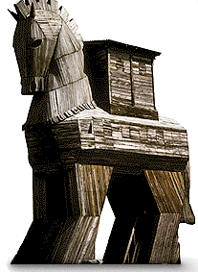
Género narrativo: antecedentes históricos
Su antecedente histórico es la épica, antigua manifestación literaria (siglo VIII a.C.), cuya principal característica es el ensalzamiento del pasado legendario de un pueblo y las virtudes de héroes que realizaban hazañas extraordinarias y nobles. El mundo de la épica cedió su lugar al mundo narrativo, en el cual tienen cabida los hechos propios del mundo cotidiano, a través de la novela.

Slide 7





Género narrativo: concepto
El género narrativo está integrado por todas las obras literarias escritas en prosa, cuyo propósito fundamental es relatar o narrar acontecimientos de carácter ficticio. Este relato se desarrolla gracias al narrador (ser ficticio) que cuenta algo (el mundo creado en la obra) al lector ideal.

Slide 8
Organización de los elementos de las obras narrativas
NARRADOR
MUNDO
NARRADO
LECTOR
IDEAL
Modos
narrativos
Tipos
Elementos
Omnisciente o
de conocimiento
absoluto
Estilo indirecto
Acontecimientos
Narratario
Estilo directo
Personajes
Personaje
Testigo
Estilo indirecto
libre
Espacio-tiempo

Slide 9
Actividad: Lee el siguiente fragmento, perteneciente al género narrativo. Identifica en él los rasgos presentados. Puedes trabajar con tu compañero (a).
No recuerdo con certeza cuándo fue la primera vez que me di cuenta de su existencia. Pero si no me equivoco, fue cierta tarde de invierno en un tranvía que atravesaba un barrio popular.
Cuando me aburro de mi pieza y de mis conversaciones habituales, suelo tomar algún tranvía, cuyo recorrido desconozca y pasear así por la ciudad. Esa tarde llevaba un libro por si se me antojara leer, pero no lo abrí. Estaba lloviendo esporádicamente y el tranvía avanzaba casi vacío. Me senté junto a una ventana, limpiando un boquete en el vaho del vidrio para mirar las calles. No recuerdo el momento exacto en que ella se sentó a mi lado. Pero cuando el tranvía hizo alto en la esquina, me invadió aquella sensación tan corriente y, sin embargo, misteriosa, que cuanto veía lo había vivido antes o tal vez soñado.
Era una señora. Una señora que llevaba un paraguas mojado en la mano y un sombrero funcional en la cabeza.
José Donoso, Una señora.
Respuesta

Slide 10

Respuesta actividad anterior
Narrador:
- Personaje (Protagonista)
Modo narrativo: Estilo indirecto.
Acontecimientos:
- El protagonista aborda un tranvía y pasea por la ciudad.
- Una señora se sienta a su lado.
4. Personajes: el narrador y la señora.
Espacio-tiempo:
- Un tranvía.
- La ciudad.
- Una tarde de invierno.
6. Narratario: Lector joven y adulto.

